Slide 1


WWW.BITBCN.ORG

Slide 2



Tema02. ARQUITECTURA.

Slide 3
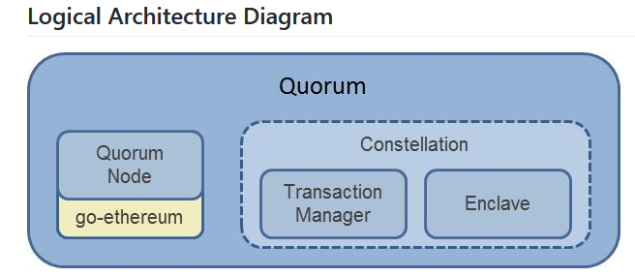

ARQUITECTURA (1)
Dispone de 4 elementos principales
Quorum Node
Constellation o Tessera
Transaction Manager
Enclave

Slide 4
ARQUITECTURA (2)
Quorum Node (1)
Es una versión ligera de Geth.
La idea es seguir evolucionando conjuntamente con el trabajo que se realiza para Geth en la red de Ethereum.
Pretende que el nodo de Quorum sea actualizable también en futuras versiones de Geth.
Tiene modificaciones en Geth necesarias para la red de Quorum

Slide 5
ARQUITECTURA (3)
Quorum Node (2)
Modificaciones de Geth para Quorum
El consenso es RAFT o IBFT en lugar de PoW
La capa P2P ha sido modificado sólo para permitir nodos permisionados.
La creación del bloque ha sido modificada para reemplazr el “global state root” por “global public state root”.
La validación del bloque ha sido modificada para reemplazr el “global state root” por “global public state root”.

Slide 6
ARQUITECTURA (4)
Quorum Node (y 3)
El estado del árbol de Patricia ha sido dividido en dos un arból de estado público y un árbol de estado privado.
La lógica de validación del bloque ha sido modificada para permitir transacciones privadas
La creación de transacciones ha sido modificada para que los datos de la transacción sean modificados por hashes para asegurar la privacidad.
El precio del GAS se ha quitado, aunque el parámetro sigue existiendo.

Slide 7
ARQUITECTURA (5)
Quorum Node (y 3)
El estado del árbol de Patricia ha sido dividido en dos un arból de estado público y un árbol de estado privado.
La lógica de validación del bloque ha sido modificada para permitir transacciones privadas
La creación de transacciones ha sido modificada para que los datos de la transacción sean modificados por hashes para asegurar la privacidad.
El precio del GAS se ha quitado, aunque el parámetro sigue existiendo.

Slide 8
ARQUITECTURA (6)
Constellation & Tessera
Son implementaciones Haskell y Java para transmitir la información de forma segura.
No son específicamente de blockchain y se pueden utilizar en otro tipo de implementaciones.
Tienen dos submódulos
The Node, el cual es usado para una implementación por defecto del PrivateTransaction Manager.
The enclave

Slide 9
ARQUITECTURA (7)
Transaction Manager
Es el responsable de realizar las transacciones privadas.
Almacena y permite acceso a los datos encriptados.
Intercambia la información encriptada con otros Transactions Managers.
No tiene acceso a las claves privadas.
Utiliza el Enclave para la funcionalidad Criptográfica.

Slide 10
ARQUITECTURA (8)
The Enclave
Es el componente donde se derivan las tareas criptográficas.
Está separado para conseguir un mayor performance.
Realiza las tareas de generación de claves simétricas.
Realiza la encriptación / desencriptación de los datos.
Trabaja mano a mano con el Transaction Manager

Slide 11
Tema02. ARQUITECTURA

